Slide 1
식량안보

Slide 2
현재 한국의 식량상황
식량안보 상황
낮은 곡물 자급률
식생활의 서구화
지구 온난화 등 지구 환경 변화
농업의 환경에 대한 부담 증가

Slide 3
식량안보이슈의 변화
60s
만성적 식량부족 [보리고개]
70s
주곡의 안정적 공급
쌀의 자급률 증대
80s
농산물 가격안정
냉해로 인한 쌀 생산성 저하
쌀을 제외한 농산물의 높은 수입의존성
국내 농산물 시장 개방
90~00s
2010s
공공비축제도와 소득보전직불제

Slide 4
농축산물의 수입의존도 증가
단위: 10억원
 | 1995 | 2000 | 2005 | 2008
국내생산액 [A] | 27,867 | 32,144 | 35,377 | 37,059
수입액 [B] | 5,213 | 7,741 | 10,064 | 19,134
B/A [%] | 18.7 | 24.1 | 28.4 | 51.6
자유무역의 확산
자료: 한국은행, 농수산물유통공사.

Slide 5
곡물메이저에 대한 수입의존도 (%)
Highly dependent
on Grain-major!
 | The four Grain-Majors |  |  |  | Japan | etc. | Weight of Major
 | Cargill | ADM | BUNGE | LDC
Wheat | 28.9 | 15.4 | 2.4 | 0.0 | 15.3 | 38.0 | 46.8
Soybean | 28.4 | 9.8 | 1.9 | 6.3 | 52.8 | 0.9 | 46.3
Corn | 33.3 | 18.1 | 7.3 | 3.7 | 10.8 | 26.8 | 62.4
The three main grains | 31.7 | 16.7 | 5.5 | 3.0 | 16.0 | 27.2 | 56.9
Source: Lee (2009),KREI
Notes:
한국은 곡물 메이저에 대한 높은 의존도로 인해 곡물 확보력과 협상력이 취약하다. 즉, 곡물 메이저가 한국시장에서 독과점적 지위를 향유함에 따라 곡물가격 상승 및 전반적인 식료품 가격의 상승을 초래하고, 소비자 후생 또한 감소시킨다. 특히, 곡물메이저는 가격상승기나 불안정기에 시세보다 높은 가격으로 공급하여 큰 이익을 취하는 경향이 있다(06~08년 가격급등기에 옥수수는 톤당 약 $20, 소맥은 약$50 더 높은 가격으로 공급되었다-이대섭 외)

Slide 6
식량안보의 의미
Definition of
Food Security
“Food security exists when
all people, at all times,
have physical, social and economic access to sufficient, safe and nutritious food that meets their dietary needs and food preferences for an active and healthy life”
FAO, 2006
Availability
Food Security
Accessibility
Utilization

Slide 7
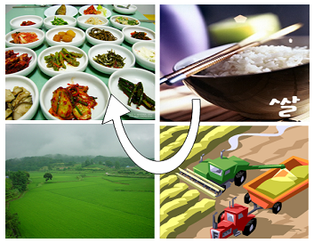
식량안보 제고 방안
쌀에 기반을 둔 전통 식단의 유지발전
한국형 식단의
제정∙보급
- 한국형 식단의
우수성 홍보
- 초∙중∙고교에 한국형
식생활 교육을 도입

Slide 8
식량안보 제고 방안
식량자급률의 제고
세계적 기상이변과 불안정한 국제곡물시장 문제 등을 고려할 때, 국내 농업 생산기반 유지 필요
식량위기 등 긴급사태 시 칼로리 기준 100% 이상의 자급률 확보 필요
안정적인 쌀 생산기반 유지와 쌀소비의 다양화
논활용의 적극적 모색: 쌀자급, 가공용쌀, 사료용 쌀, 밀, 콩, 사료곡 재배 등

Slide 9
식량안보 제고 방안
곡물 수입선의 다변화 추구
곡물수입의 70%이상을 특정 국가에 의존
‘직접구매방식’의 적극적 추진
가격 및 품질변화 대응, 저비용 고품질 곡물 안정적 확보
선물시장에 대한 적극적 참여
국제곡물 시장에 대한 정확한 정보를 얻는 루트

Slide 10
식량안보 제고 방안
곡물수출회사 육성
해외농업개발투자
- 현지 국가적 위험에 노출되기 쉬움
- 해외농업개발 대상국의 다변화 통한 위험분산 필요

Slide 11
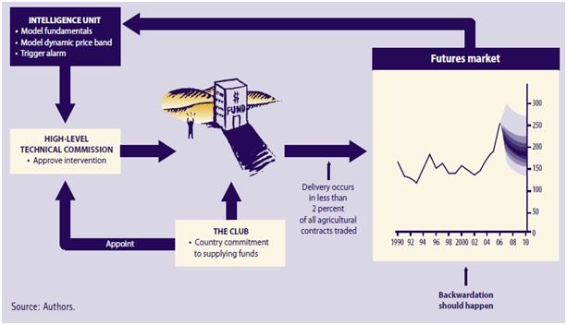
식량안보 제고 방안
국제곡물시장 안정화 위한 국제적 협력 강화
가상비축제도(virtual reserve system)의 설계
자료: IFPRI Policy Brief, 2009

Slide 12
식량안보 제고 방안
식량안보를 위한 식품안전 강화
-식량안보에 대한 포괄적인 정의
“식량안보는 모든 사람들이 건강하고 활동적인 일생을 유지하기 위해 항상
충분하고 안전하며 영양가 높은 식품을 소비할 수 있을 때 확보된다.”
세계식량정상회의(WFS)
-식품안전에 대한 정보제공
「농산물이력추적제」, GMO표시제, 동식물검역, 음식물쓰레기 감소
→ 올바른 먹거리교육을 통해 식량안보 효과가 배가 됨.

Slide 13
Thank You

